Slide 1
ЗАСІДАННЯ МЕТОДИЧНОЇ РАДИ КОЛЕДЖУ
06.09.2021

Slide 2
ПОРЯДОК ДЕННИЙ:
Навчально-методичне та інформаційне забезпечення спеціальностей, з яких здійснюється підготовка здобувачів фахової передвищої освіти, розміщення вибіркових дисциплін на сайті закладу освіти та дотримання вимог стандартів фахової передвищої освіти освітньо-професійного ступеня фахового молодшого бакалавра.
Доповідач: Генсецька О.М.
2. Про дотримання вимог освітніх програм профільної середньої освіти з підготовки фахових молодших бакалаврів на основі базової середньої освіти.
Доповідач: Пундик І.О.
3. Забезпечення дотримання академічної доброчесності учасниками освітнього процесу. Про порядок виявлення та встановлення фактів порушення академічної доброчесності.
Доповідач: Білик С.В.
.

Slide 3
4. Про підсумки щорічного рейтингового оцінювання діяльності викладачів коледжу за 2020-2021 н.р., виконання індивідуального плану роботи педагогічних працівників. Про підготовку пропозицій головами циклових комісій щодо визначення кандидатур педагогічних працівників до нагородження з нагоди Дня працівників освіти.
Доповідачі: голови ц/к, методист коледжу
5. Про підготовку до проведення засідання обласного методоб’єднання викладачів безпеки життєдіяльності та охорони праці, бухгалтерського обліку серед закладів фахової передвищої освіти.
Доповідачі:, Долінська М.О., Кондратюк Р.Р., голови ц/к
6. Про підготовку до відзначення 165-річчя від Дня народження Івана Яковича Франка.
Доповідач: Білик С.В

Slide 4
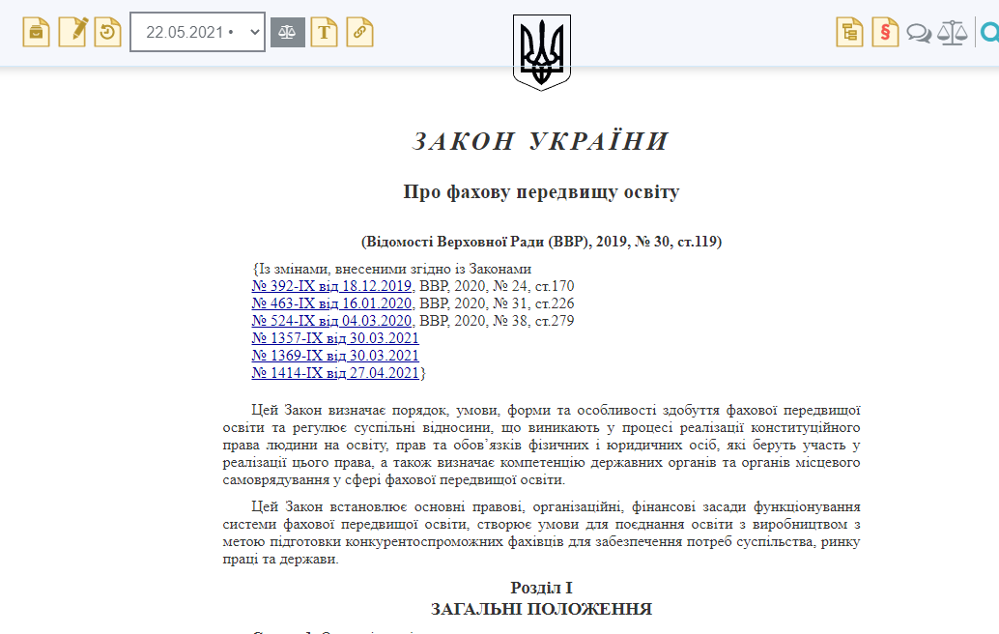
Навчально-методичне та інформаційне забезпечення спеціальностей, з яких здійснюється підготовка здобувачів фахової передвищої освіти

Slide 5
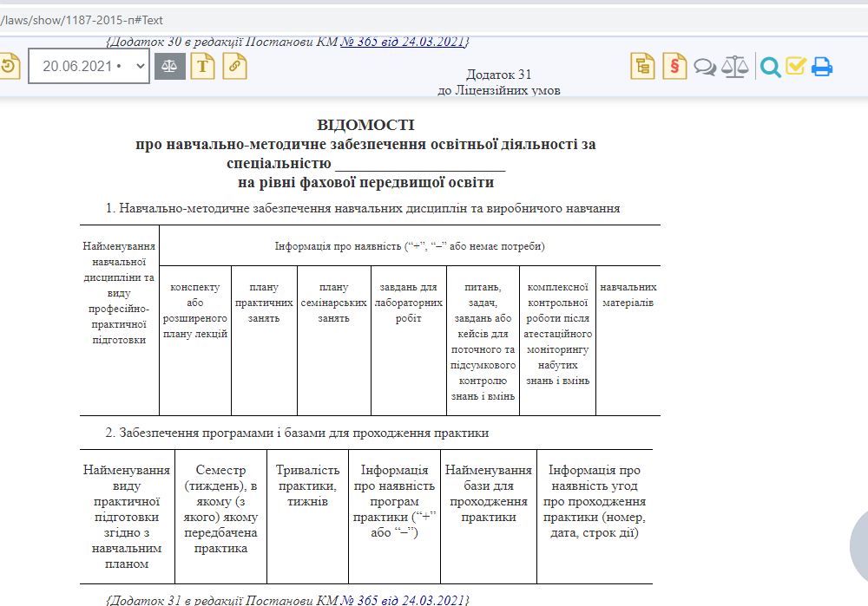

Slide 6
Відомості про навчально-методичне, інформаційне забезпечення спеціальностей
Відомості про інформаційне забезпечення освітньої діяльності у сфері вищої освіти спеціальності 201 АГРОНОМІЯ
ВІДОМОСТІ про навчально-методичне забезпечення освітньої діяльності
1. Відомості про комплекс навчально-методичного забезпечення навчальних дисциплін
2.Методичне забезпечення курсового проектування
3. Забезпечення програмами і базами для проходження практики
ВІДОМОСТІ про інформаційне забезпечення освітньої діяльності у сфері вищої освіти
1. Інформація про наявність бібліотеки
2. Забезпечення підручниками, навчальними посібниками, довідковою та іншою навчальною літературою
3. Перелік фахових періодичних видань

Slide 7
Розміщення вибіркових дисциплін на сайті закладу освіти
КАТАЛОГ ВИБІРКОВИХ ДИСЦИПЛІН
2021/2022 н.р.
Бухгалтерське відділення
СПЕЦІАЛЬНІСТЬ 071 «ОБЛІК І ОПОДАТКУВАННЯ»
ІІ курс
1. Діловий протокол та етикет (Силабус дисципліни)
2. Маркетинг (Силабус дисципліни)
3. Бюджетування діяльності суб’єктів господарювання (Силабус дисципліни)
СПЕЦІАЛЬНІСТЬ 072 «Фінанси, банківська справа та страхування»
ІІ курс
1. Діловий протокол та етикет (Силабус дисципліни)
2. Маркетинг (Силабус дисципліни)
3. Бюджетування діяльності суб’єктів господарювання (Силабус дисципліни)

